Slide 1
7. Spoření
Spořením rozumíme pravidelné ukládání určitých částek po konečně dlouhou dobu.
Součet všech úložek se nazývá uložená částka.
Součet uložené částky a příslušných úroků se nazývá částka naspořená. Ta bývá obvykle cílem výpočtů v oblasti spoření.

Slide 2
Rozlišujeme několik typů spoření:
  Krátkodobé – doba tohoto spoření nepřesáhne jedno úrokové období. Úroky jsou připisovány na konci doby spoření. Jednotlivé složky jsou úročeny na základě jednoduchého úročení.
  Dlouhodobé – doba spoření bude delší než jedno (obvykle roční) úrokové období. V rámci jednoho úrokového období spoříme pouze jednou. Úroky se připisují na konci každého úrokového období k naspořené částce a dále se s touto částkou úročí.
  Kombinované – je kombinací krátkodobého a dlouhodobého spoření.
  Předlhůtní – danou částku ukládáme na počátku pravidelného časového intervalu
  Polhůtní – danou částku ukládáme na konci pravidelného časového intervalu

Slide 3
7.1 Krátkodobé předlhůtní spoření
Předpoklady:
  vždy na začátku každé m-tiny roku ukládáme částku ve výši x Kč,
  i je roční úroková sazba vyjádřena jako desetinné číslo,
  úrokové období je 1 rok.

Slide 4
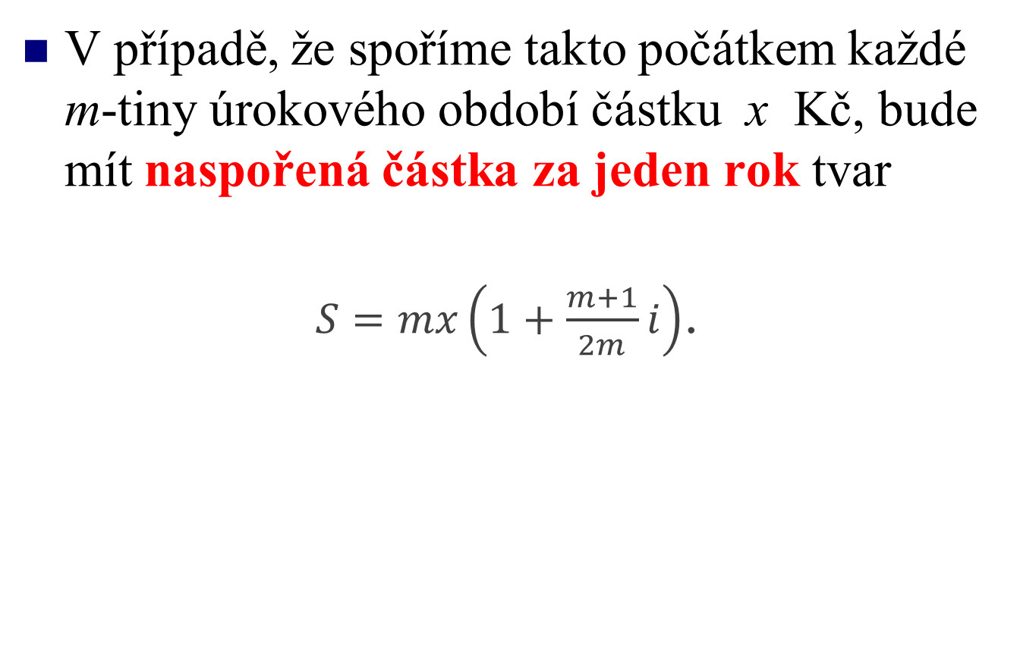
V případě, že spoříme takto počátkem každé m-tiny úrokového období částku x Kč, bude mít naspořená částka za jeden rok tvar
$S=mx\left(1+\frac{m+1}{2m}i\right)$.

Slide 5
Příklad: Jakou částku uspoříme do konce roku, jestliže ukládáme počátkem každého měsíce 1 200 Kč při úrokové míre 9% p.a.?

Slide 6
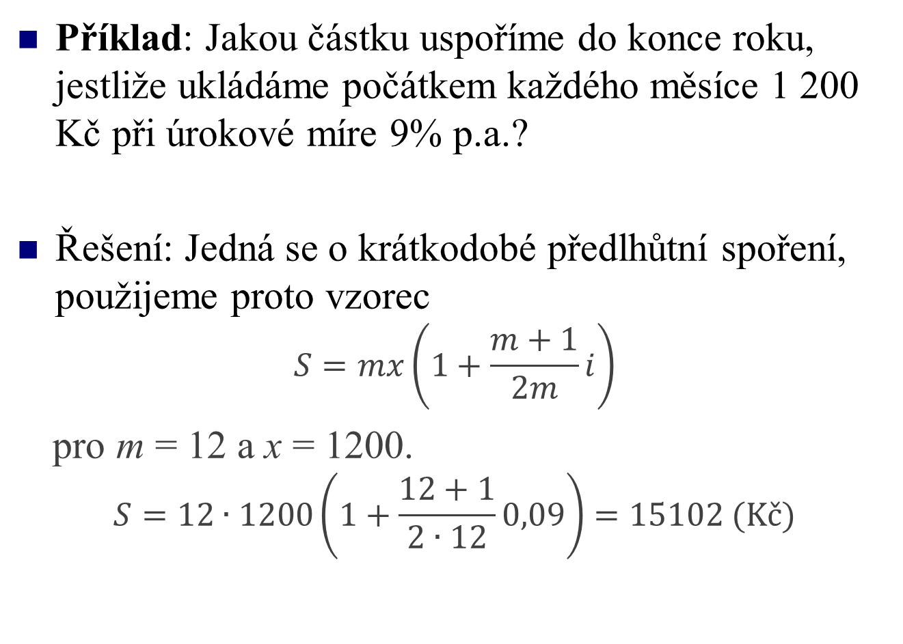
Příklad: Jakou částku uspoříme do konce roku, jestliže ukládáme počátkem každého měsíce 1 200 Kč při úrokové míre 9% p.a.?
Řešení: Jedná se o krátkodobé předlhůtní spoření, použijeme proto vzorec
$$S=mx\left(1+\frac{m+1}{2m}i\right)$$
pro m = 12 a x = 1200.
$$S=12∙1200\left(1+\frac{12+1}{2∙12}0,09\right)=15102 (Kč)$$

Slide 7
7.2 Krátkodobé polhůtní spoření
Předpoklady:
  vždy na konci každé m-tiny roku ukládáme částku ve výši x Kč,
  i je roční úroková sazba vyjádřena jako desetinné číslo,
  úrokové období je 1 rok.

Slide 8
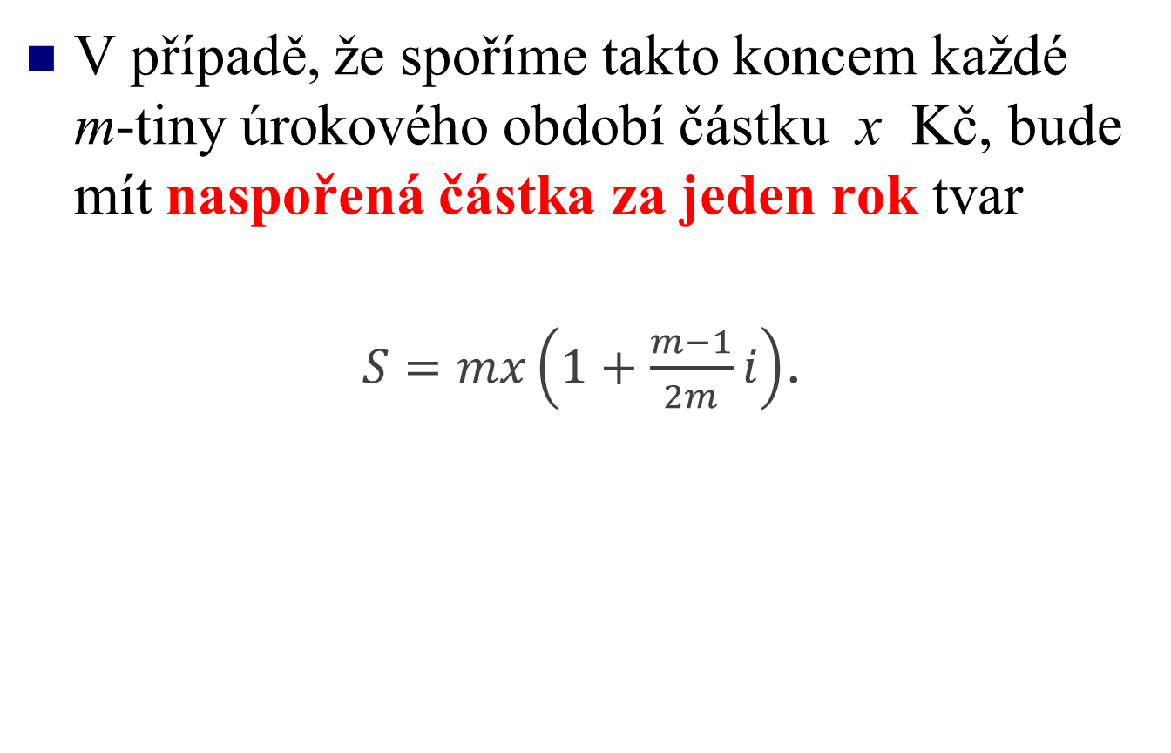
V případě, že spoříme takto koncem každé m-tiny úrokového období částku x Kč, bude mít naspořená částka za jeden rok tvar
$S=mx\left(1+\frac{m−1}{2m}i\right)$.

Slide 9
Příklad: Jakou částku uspoříme do konce roku, jestliže ukládáme koncem každého měsíce 1 200 Kč při úrokové míre 9% p.a.?

Slide 10
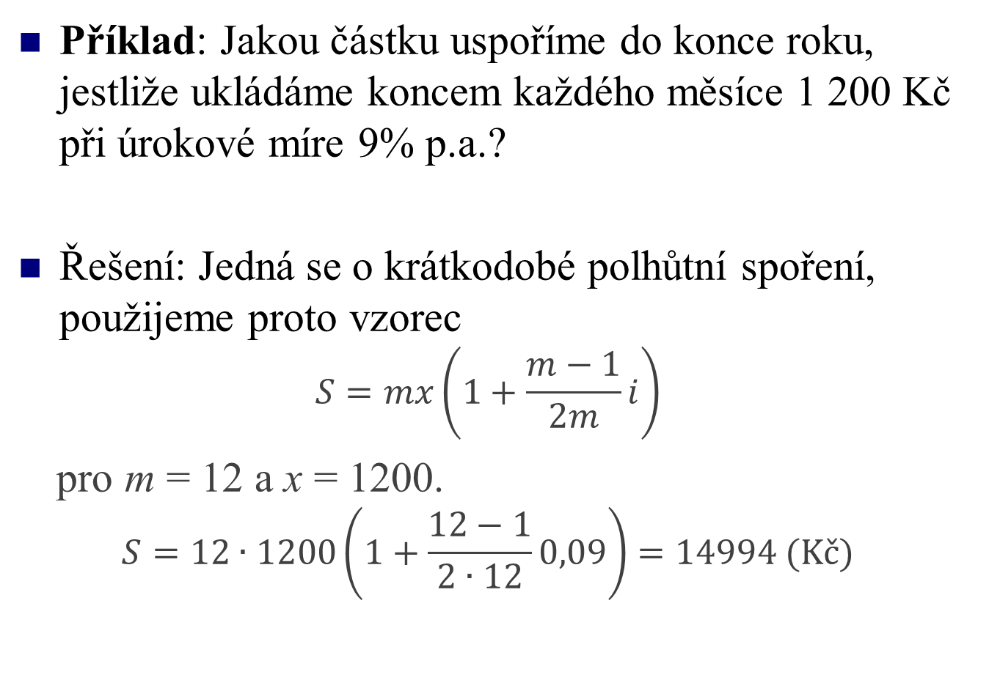
Příklad: Jakou částku uspoříme do konce roku, jestliže ukládáme koncem každého měsíce 1 200 Kč při úrokové míre 9% p.a.?
Řešení: Jedná se o krátkodobé polhůtní spoření, použijeme proto vzorec
$$S=mx\left(1+\frac{m−1}{2m}i\right)$$
pro m = 12 a x = 1200.
$$S=12∙1200\left(1+\frac{12−1}{2∙12}0,09\right)=14994 (Kč)$$

Slide 11
7.3 Dlouhodobé předlhůtní spoření
Předpoklady:
  vždy na začátku roku ukládáme částku ve výši x Kč po dobu n let,
  i je roční úroková sazba vyjádřena jako desetinné číslo,
  úrokové období je 1 rok.

Slide 12
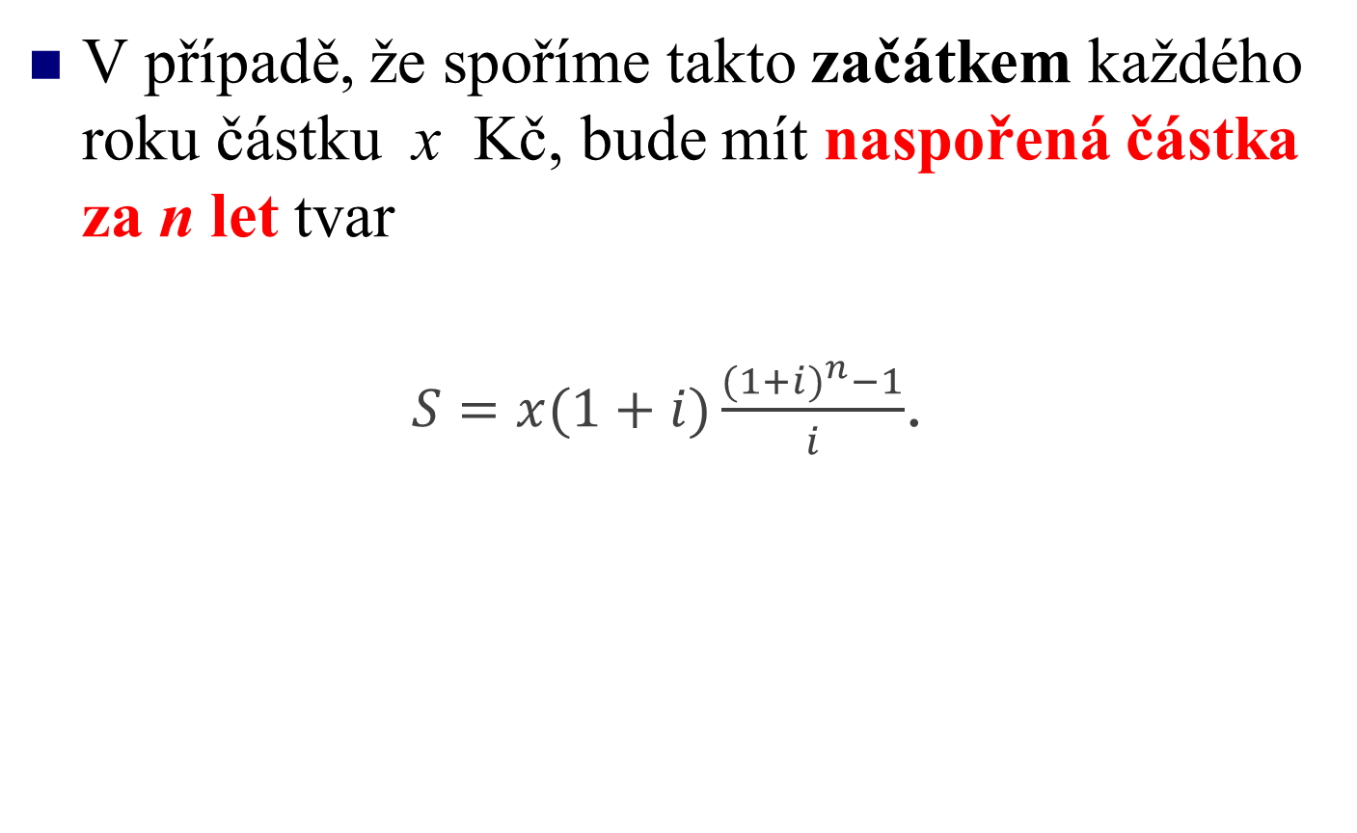
V případě, že spoříme takto začátkem každého roku částku x Kč, bude mít naspořená částka za n let tvar
$S=x(1+i)\frac{{(1+i)}^{n}−1}{i}$.

Slide 13
Příklad: Kolik naspoříme za 5 let, ukládáme-li pravidelně počátkem každého roku částku 20 000 Kč při roční úrokové míře 5%?

Slide 14
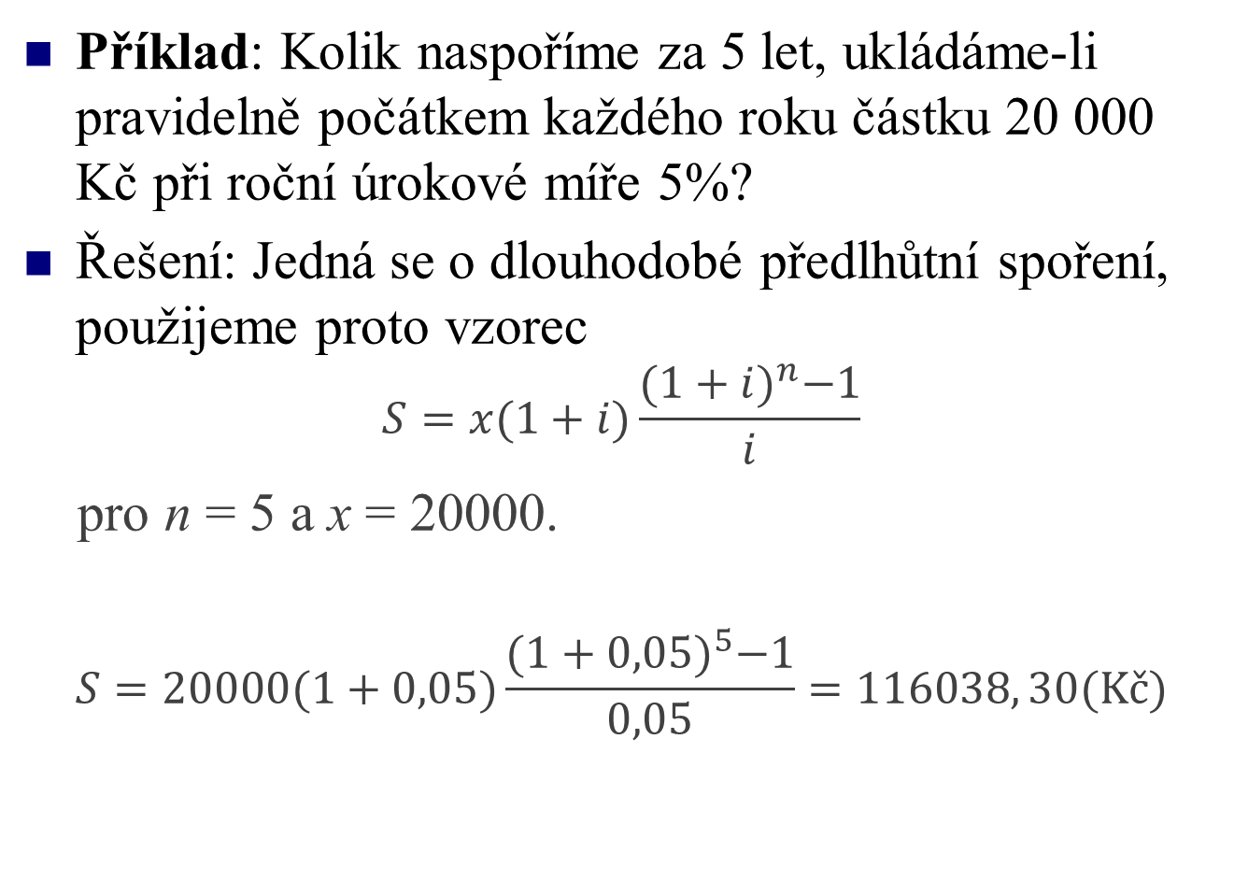
Příklad: Kolik naspoříme za 5 let, ukládáme-li pravidelně počátkem každého roku částku 20 000 Kč při roční úrokové míře 5%?
Řešení: Jedná se o dlouhodobé předlhůtní spoření, použijeme proto vzorec
$$S=x(1+i)\frac{{(1+i)}^{n}−1}{i}$$
pro n = 5 a x = 20000.
$$S=20000(1+0,05)\frac{{(1+0,05)}^{5}−1}{0,05}=116038, 30(Kč)$$

Slide 15
7.4 Dlouhodobé polhůtní spoření
Předpoklady:
  vždy na konci roku ukládáme částku ve výši x Kč po dobu n let,
  i je roční úroková sazba vyjádřena jako desetinné číslo,
  úrokové období je 1 rok.

Slide 16
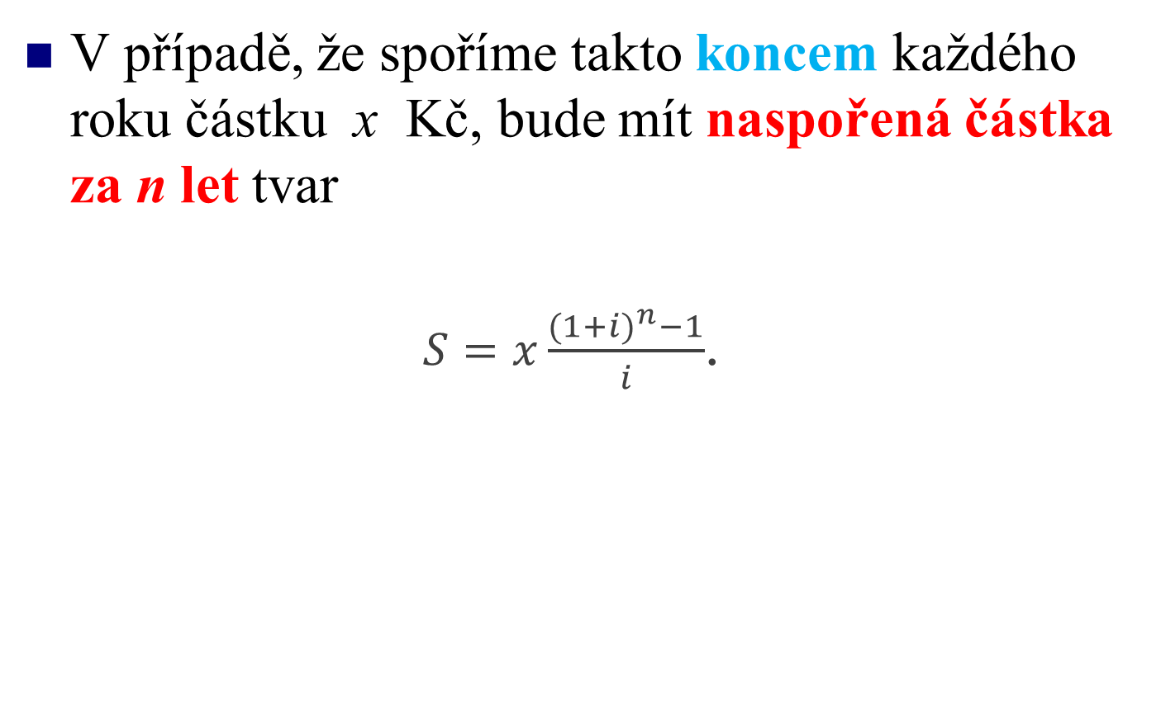
V případě, že spoříme takto koncem každého roku částku x Kč, bude mít naspořená částka za n let tvar
$S=x\frac{{(1+i)}^{n}−1}{i}$.

Slide 17
Příklad: Kolik naspoříme za 5 let, ukládáme-li pravidelně koncem každého roku částku 20 000 Kč při roční úrokové míře 5%?

Slide 18
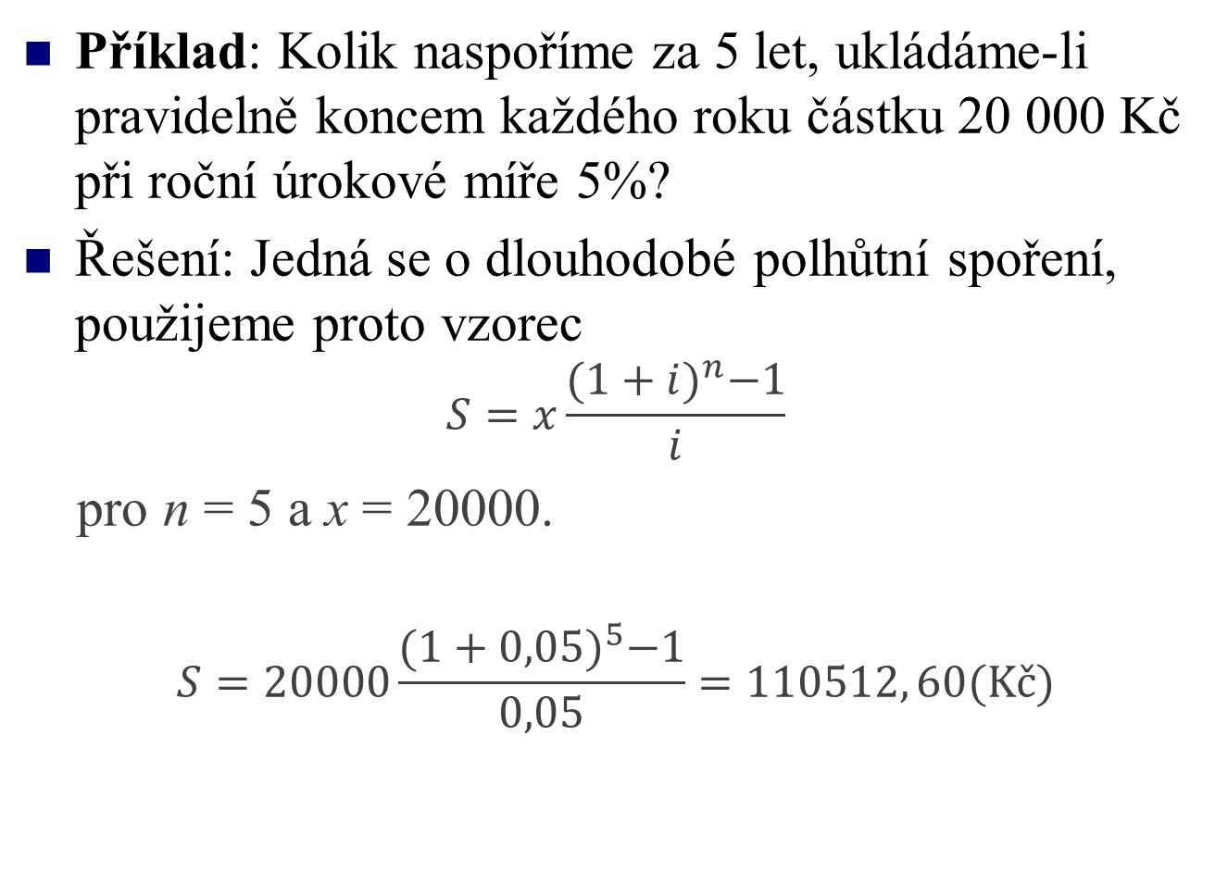
Příklad: Kolik naspoříme za 5 let, ukládáme-li pravidelně koncem každého roku částku 20 000 Kč při roční úrokové míře 5%?
Řešení: Jedná se o dlouhodobé polhůtní spoření, použijeme proto vzorec
$$S=x\frac{{(1+i)}^{n}−1}{i}$$
pro n = 5 a x = 20000.
$$S=20000\frac{{(1+0,05)}^{5}−1}{0,05}=110512, 60(Kč)$$

Slide 19
7.5 Kombinace krátkodobého a dlouhodobého předlhůtního spoření
Předpoklady:
  vždy na začátku každé m-tiny roku ukládáme částku ve výši x Kč po dobu n let,
  i je roční úroková sazba vyjádřena jako desetinné číslo,
  úrokové období je 1 rok.

Slide 20
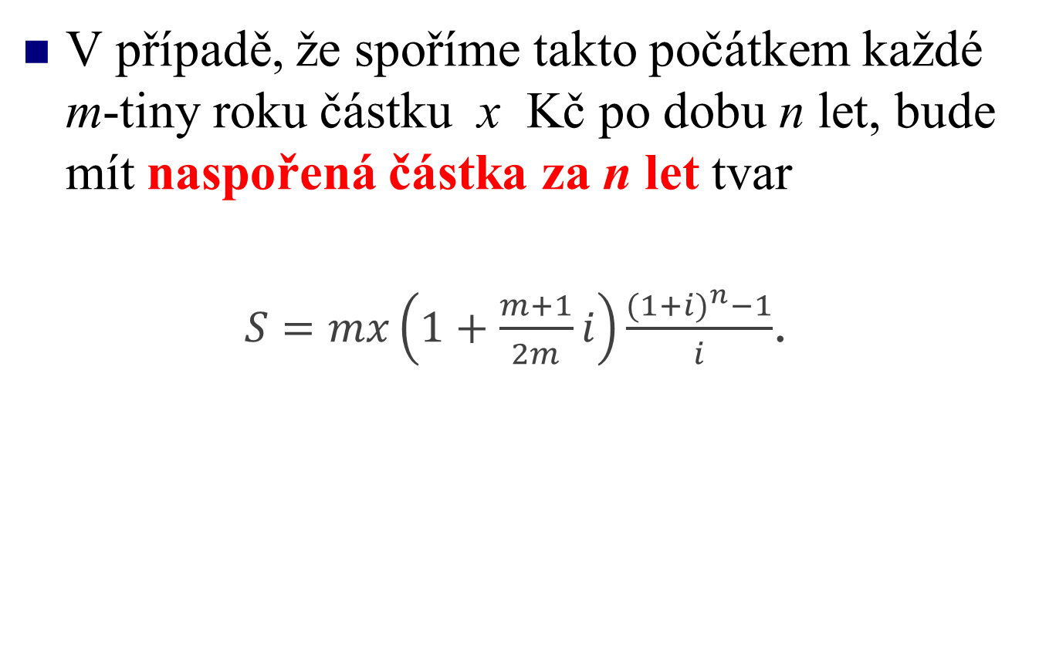
V případě, že spoříme takto počátkem každé m-tiny roku částku x Kč po dobu n let, bude mít naspořená částka za n let tvar
$S=mx\left(1+\frac{m+1}{2m}i\right)\frac{{(1+i)}^{n}−1}{i}$.

Slide 21
Příklad: Kolik naspoříme za 5 let, ukládáme-li pravidelně počátkem každého čtvrtletí částku 5000 Kč při roční úrokové míře 5%?

Slide 22
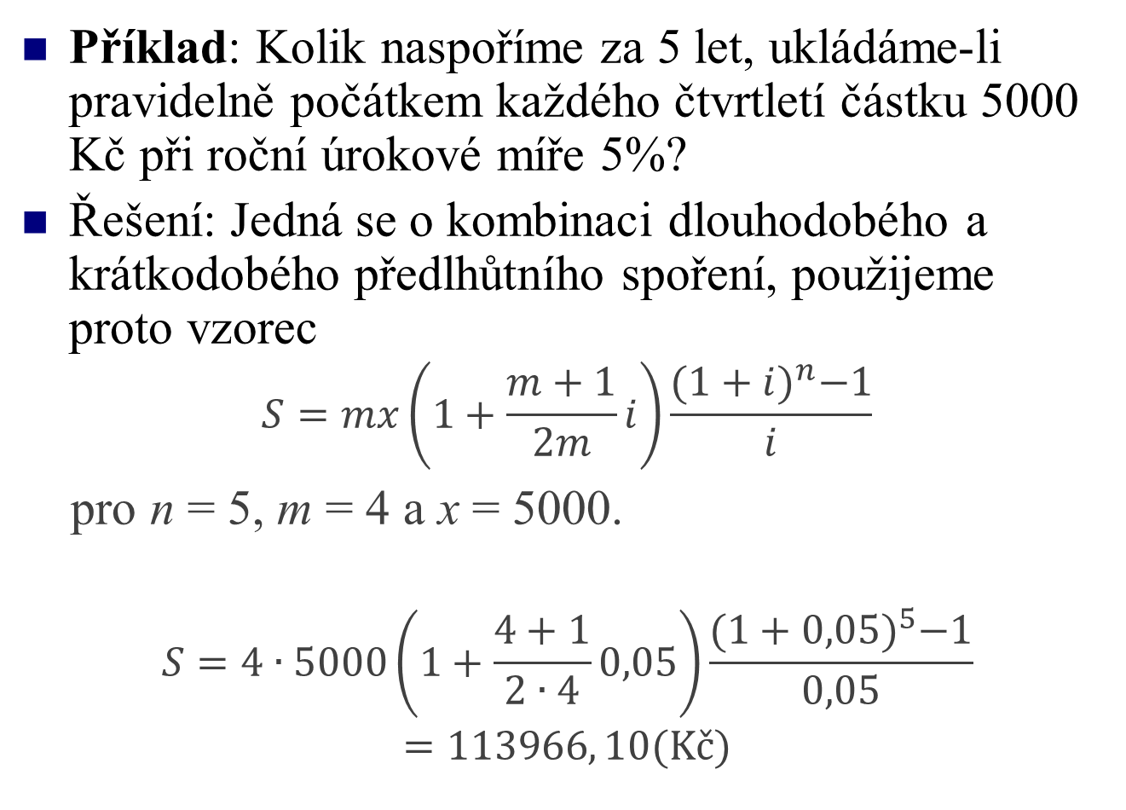
Příklad: Kolik naspoříme za 5 let, ukládáme-li pravidelně počátkem každého čtvrtletí částku 5000 Kč při roční úrokové míře 5%?
Řešení: Jedná se o kombinaci dlouhodobého a krátkodobého předlhůtního spoření, použijeme proto vzorec
$$S=mx\left(1+\frac{m+1}{2m}i\right)\frac{{(1+i)}^{n}−1}{i}$$
pro n = 5, m = 4 a x = 5000.
$$S=4∙5000\left(1+\frac{4+1}{2∙4}0,05\right)\frac{{(1+0,05)}^{5}−1}{0,05}$$
$$=113966, 10(Kč)$$

Slide 23
7.6 Kombinace krátkodobého a dlouhodobého polhůtního spoření
Předpoklady:
  vždy na konci každé m-tiny roku ukládáme částku ve výši x Kč po dobu n let,
  i je roční úroková sazba vyjádřena jako desetinné číslo,
  úrokové období je 1 rok.

Slide 24

V případě, že spoříme takto koncem každé m-tiny roku částku x Kč po dobu n let, bude mít naspořená částka za n let tvar
$S=mx\left(1+\frac{m−1}{2m}i\right)\frac{{(1+i)}^{n}−1}{i}$.

Slide 25
Příklad: Kolik naspoříme za 5 let, ukládáme-li pravidelně koncem každého čtvrtletí částku 5000 Kč při roční úrokové míře 5%?

Slide 26

Příklad: Kolik naspoříme za 5 let, ukládáme-li pravidelně koncem každého čtvrtletí částku 5000 Kč při roční úrokové míře 5%?
Řešení: Jedná se o kombinaci dlouhodobého a krátkodobého polhůtního spoření, použijeme proto vzorec
$$S=mx\left(1+\frac{m−1}{2m}i\right)\frac{{(1+i)}^{n}−1}{i}$$
pro n = 5, m = 4 a x = 5000.
$$S=4∙5000\left(1+\frac{4−1}{2∙4}0,05\right)\frac{{(1+0,05)}^{5}−1}{0,05}$$
$$=112584, 70(Kč)$$

Slide 27
8. Důchody
Pod pojmem důchod ve finanční matematice rozumíme pravidelně se opakující systém plateb.
Při počítání důchodů nás bude zajímat především jeho současná hodnota (present value) PV, která je rovna součtu všech budoucích plateb diskontovaných k dnešnímu datu.
Někdy se zjišťuje také budoucí hodnota (future value) důchodu, označená FV, jakožto součet budoucích hodnot všech výplat.

Slide 28
Příklad: Vymyslete, kde se s důchody, tj. s pravidelně se opakujícími platbami, setkáváte v běžném životě.

Slide 29
K pojmenování výplaty u důchodu se používá také pojem anuita.
Výplatním obdobím rozumíme období mezi dvěma výplatami.
Může být stejně dlouhé jako úrokové období nebo může být kratší.

Slide 30
Klasifikace důchodů:
podle celkové doby výplat
  důchod dočasný,
  důchod věčný;
podle toho, je-li výplata uskutečněna na začátku či na konci pravidelného intervalu
  důchod předlhůtní,
  důchod polhůtní;
podle toho, odkdy se s výplatami začíná
  důchod bezprostřední,
  důchod odložený;
podle toho, je-li výplatní období dlouhé jeden rok nebo je kratší než jeden rok
  důchod roční,
  důchody področní.

Slide 31
Příklad: U důchodů, které jste vymysleli v předchozím příkladu, určete jejich druh.

Slide 32
8.1 Důchody dočasné bezprostřední
Anuita (výplata důchodu) je v tomto případě omezena n časovými obdobími.
S vyplácením anuit ve výši a Kč se začne ihned.

Slide 33
Tyto typy důchodů budeme dále dělit takto:
  Důchod předlhůtní roční
  Důchod polhůtní roční
  Důchod předlhůtní področní
  Důchod polhůtní področní

Slide 34
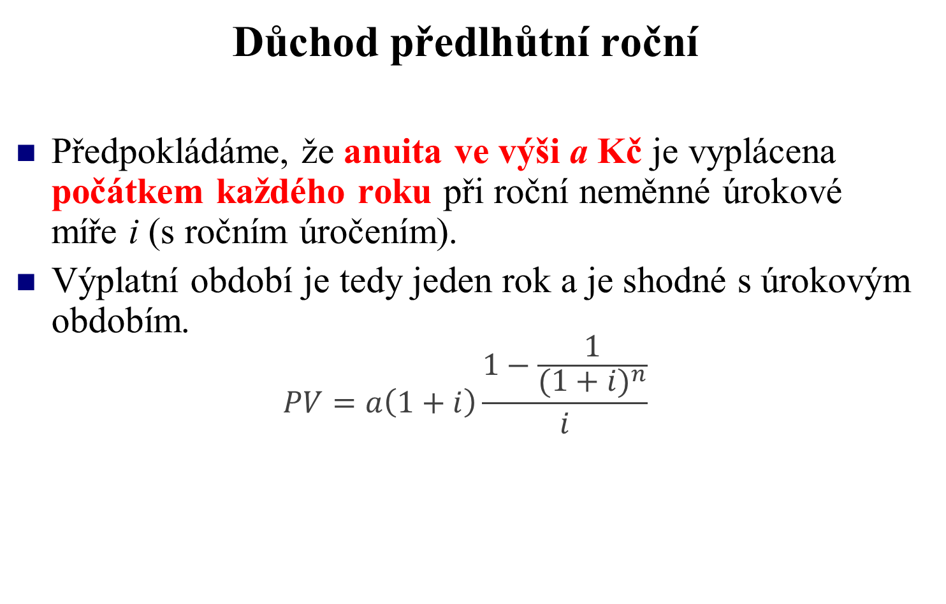
Důchod předlhůtní roční
Předpokládáme, že anuita ve výši a Kč je vyplácena počátkem každého roku při roční neměnné úrokové míře i (s ročním úročením).
Výplatní období je tedy jeden rok a je shodné s úrokovým obdobím.
$$PV=a\left(1+i\right)\frac{1−\frac{1}{{(1+i)}^{n}}}{i}$$

Slide 35
Příklad: Vypočtete současnou hodnotu důchodu vypláceného vždy počátkem roku po dobu 5 let. S výplatami, které činí 1 200 Kč, začneme hned. Úroková míra činí 5% p.a.

Slide 36

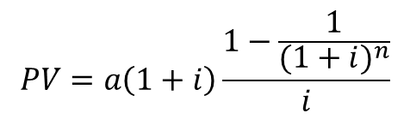
Příklad: Vypočtete současnou hodnotu důchodu vypláceného vždy počátkem roku po dobu 5 let. S výplatami, které činí 1 200 Kč, začneme hned. Úroková míra činí 5% p.a.
Řešení: Současnou hodnotu zjistíme ze vztahu
Současná hodnota důchodu činí 5 455,10 Kč. Jinými slovy, abychom mohli na počátku každého roku po dobu 5 let pobírat důchod ve výši 1 000 Kč, musíme teď složit částku 5 455,10 Kč.
$$PV=a\left(1+i\right)\frac{1−\frac{1}{{(1+i)}^{n}}}{i}$$

Slide 37
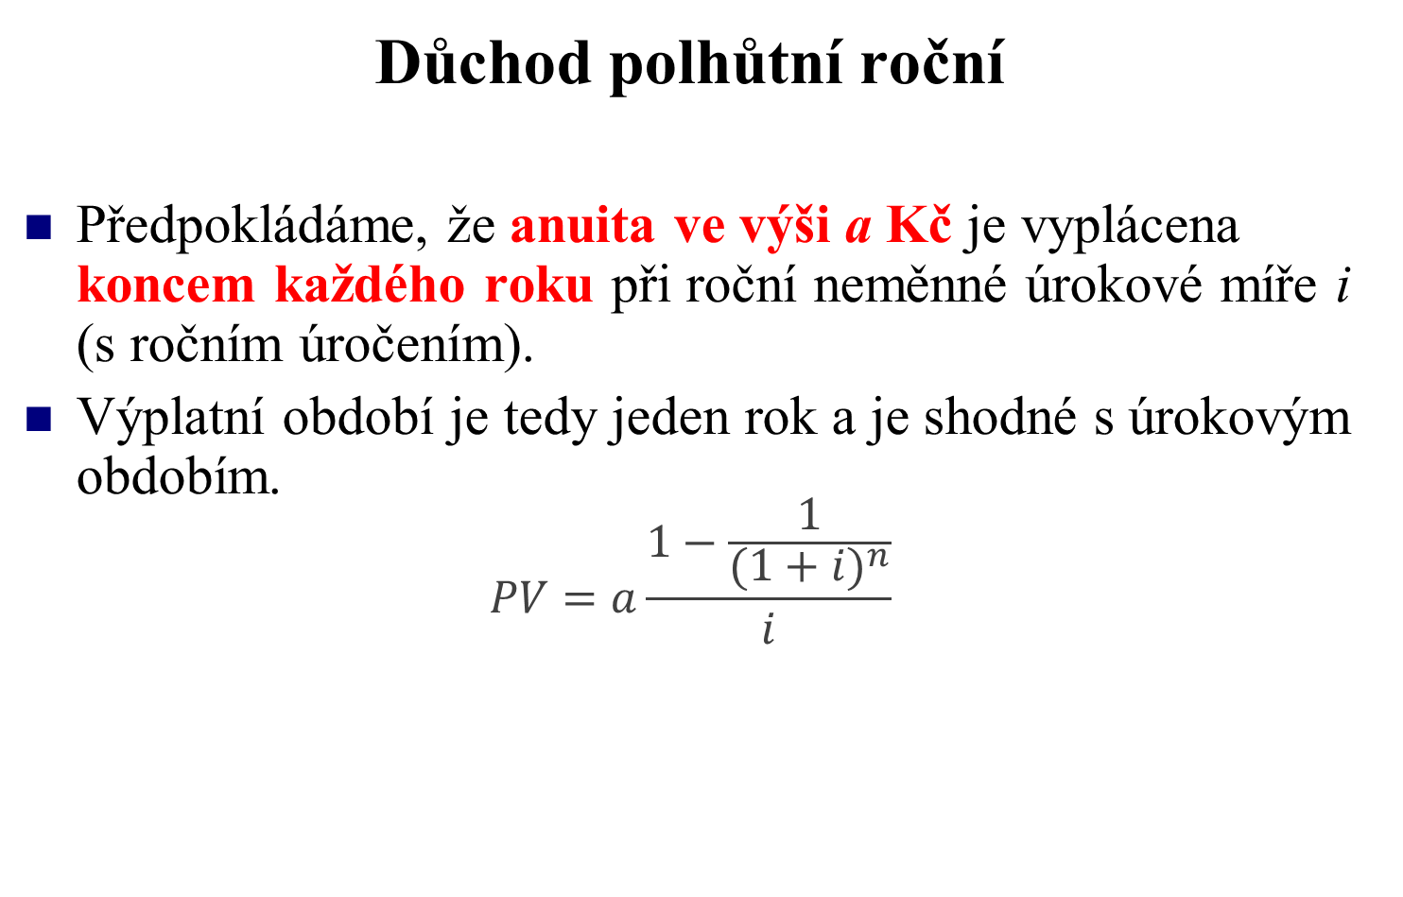
Důchod polhůtní roční
Předpokládáme, že anuita ve výši a Kč je vyplácena koncem každého roku při roční neměnné úrokové míře i (s ročním úročením).
Výplatní období je tedy jeden rok a je shodné s úrokovým obdobím.
$$PV=a\frac{1−\frac{1}{{(1+i)}^{n}}}{i}$$

Slide 38
Příklad: Vypočtete současnou hodnotu důchodu vypláceného vždy koncem roku po dobu 5 let. S výplatami, které činí 1 200 Kč, začneme hned. Úroková míra činí 5% p.a.

Slide 39


Příklad: Vypočtete současnou hodnotu důchodu vypláceného vždy koncem roku po dobu 5 let. S výplatami, které činí 1 200 Kč, začneme hned. Úroková míra činí 5% p.a.
Řešení: Současnou hodnotu zjistíme ze vztahu
Současná hodnota důchodu činí 5195, 40 Kč.
$$PV=a\frac{1−\frac{1}{{(1+i)}^{n}}}{i}$$

Slide 40
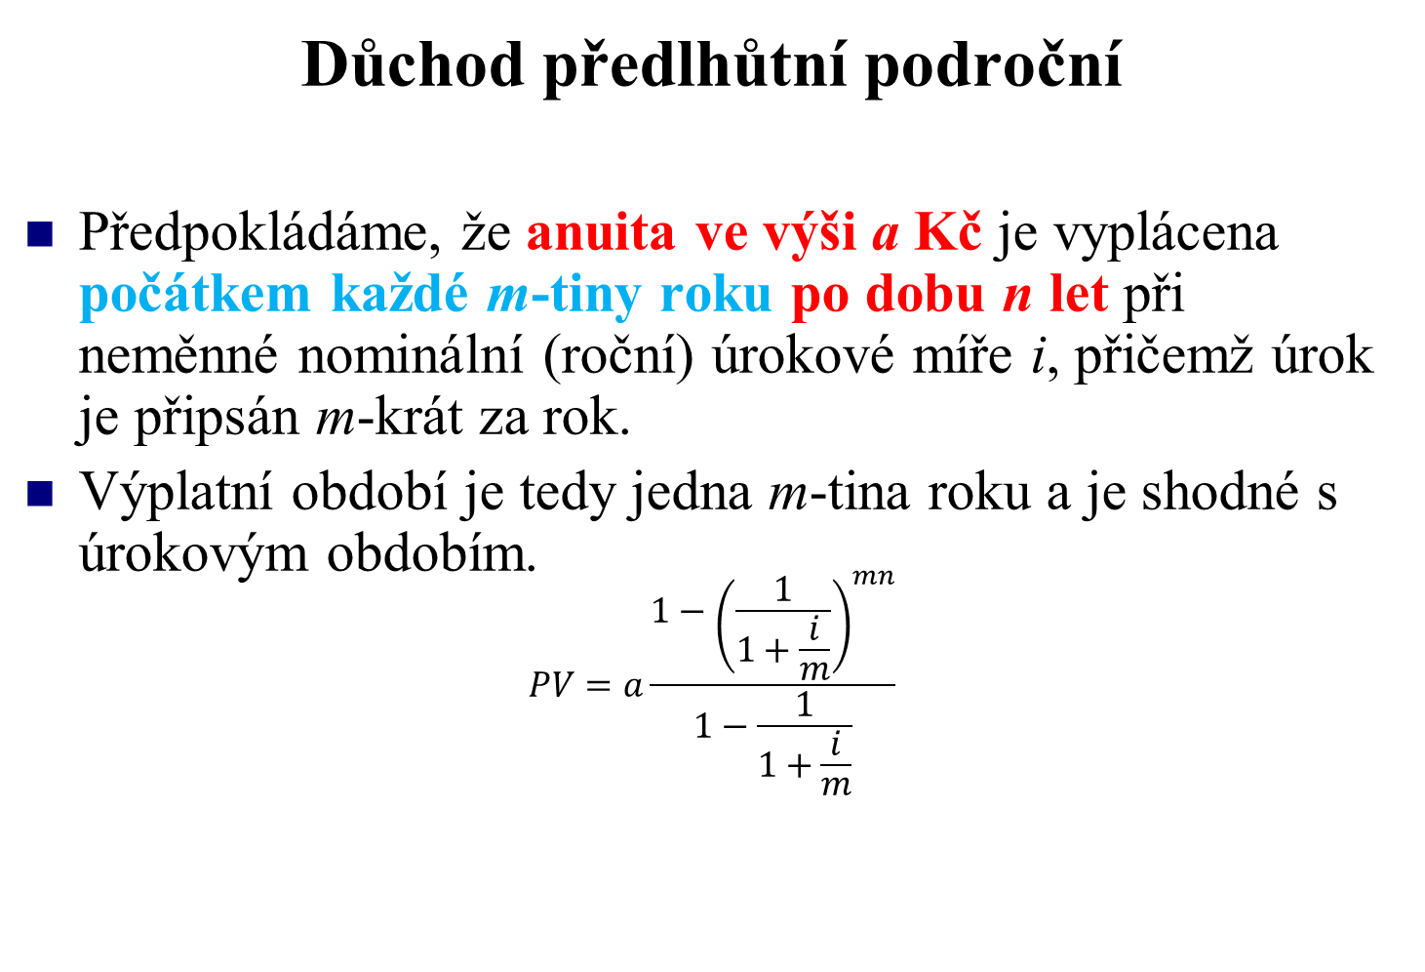
Důchod předlhůtní področní
Předpokládáme, že anuita ve výši a Kč je vyplácena počátkem každé m-tiny roku po dobu n let při neměnné nominální (roční) úrokové míře i, přičemž úrok je připsán m-krát za rok.
Výplatní období je tedy jedna m-tina roku a je shodné s úrokovým obdobím.
$$PV=a\frac{1−{\left(\frac{1}{1+\frac{i}{m}}\right)}^{mn}}{1−\frac{1}{1+\frac{i}{m}}}$$

Slide 41
Příklad: Vypočtete současnou hodnotu důchodu vypláceného vždy počátkem každého měsíce po dobu 5 let. S výplatami, které činí 100 Kč, začneme hned. Úroková míra činí 5% p.a. Úroky jsou připisovány měsíčně.

Slide 42
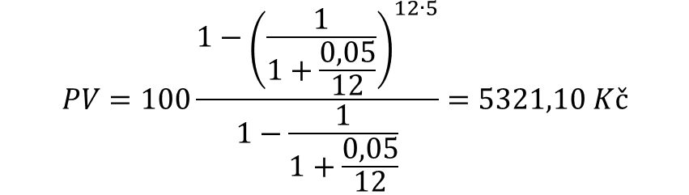
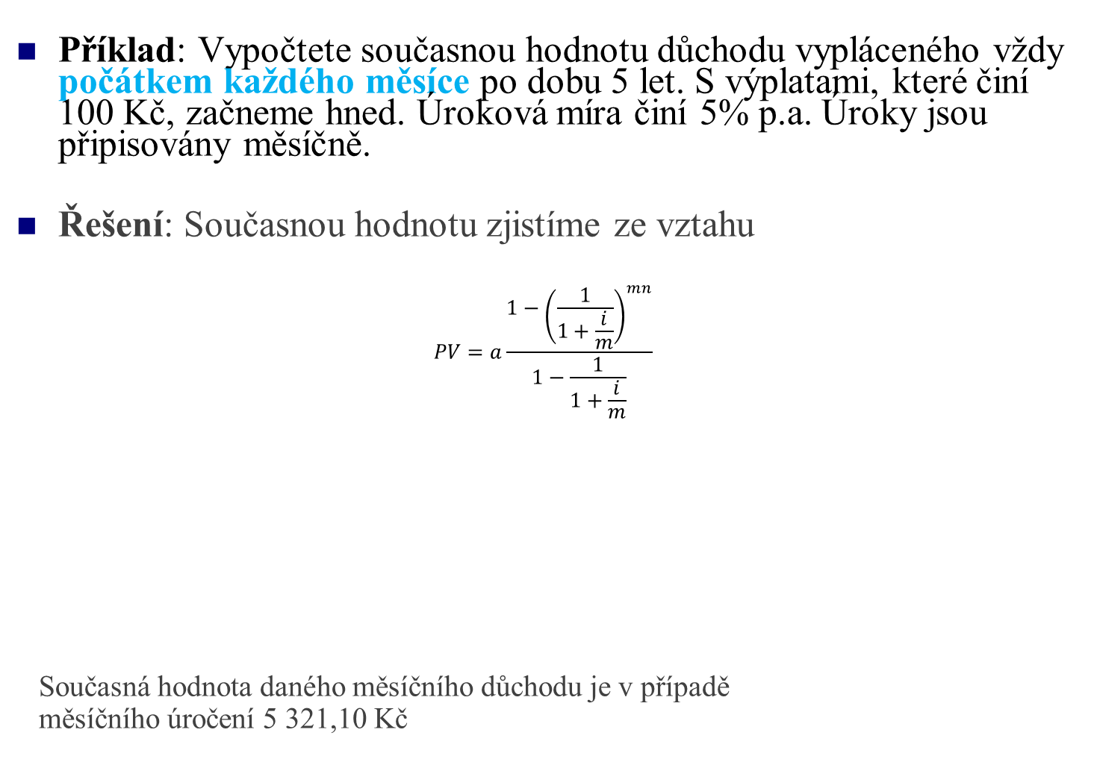
Příklad: Vypočtete současnou hodnotu důchodu vypláceného vždy počátkem každého měsíce po dobu 5 let. S výplatami, které činí 100 Kč, začneme hned. Úroková míra činí 5% p.a. Úroky jsou připisovány měsíčně.
Řešení: Současnou hodnotu zjistíme ze vztahu
$$PV=a\frac{1−{\left(\frac{1}{1+\frac{i}{m}}\right)}^{mn}}{1−\frac{1}{1+\frac{i}{m}}}$$
Současná hodnota daného měsíčního důchodu je v případě
měsíčního úročení 5 321,10 Kč
$$PV=100\frac{1−{\left(\frac{1}{1+\frac{0,05}{12}}\right)}^{12∙5}}{1−\frac{1}{1+\frac{0,05}{12}}}=5321,10 Kč$$

Slide 43
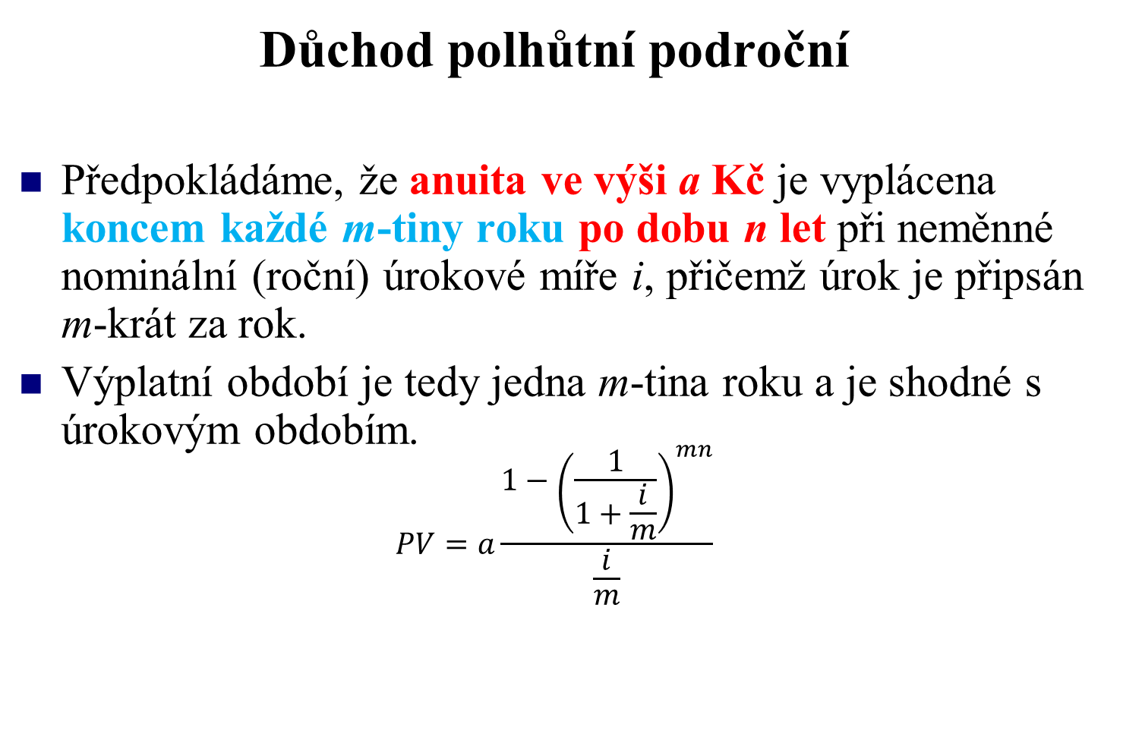
Důchod polhůtní področní
Předpokládáme, že anuita ve výši a Kč je vyplácena koncem každé m-tiny roku po dobu n let při neměnné nominální (roční) úrokové míře i, přičemž úrok je připsán m-krát za rok.
Výplatní období je tedy jedna m-tina roku a je shodné s úrokovým obdobím.
$$PV=a\frac{1−{\left(\frac{1}{1+\frac{i}{m}}\right)}^{mn}}{\frac{i}{m}}$$

Slide 44
Příklad: Vypočtete současnou hodnotu důchodu vypláceného vždy koncem každého měsíce po dobu 5 let. S výplatami, které činí 100 Kč, začneme hned. Úroková míra činí 5% p.a. Úroky jsou připisovány měsíčně.

Slide 45


Příklad: Vypočtete současnou hodnotu důchodu vypláceného vždy koncem každého měsíce po dobu 5 let. S výplatami, které činí 100 Kč, začneme hned. Úroková míra činí 5% p.a. Úroky jsou připisovány měsíčně.
Řešení: Současnou hodnotu zjistíme ze vztahu
Současná hodnota daného měsíčního důchodu je v případě
měsíčního úročení 5 299,10 Kč
$$PV=a\frac{1−{\left(\frac{1}{1+\frac{i}{m}}\right)}^{mn}}{\frac{i}{m}}$$

Slide 46
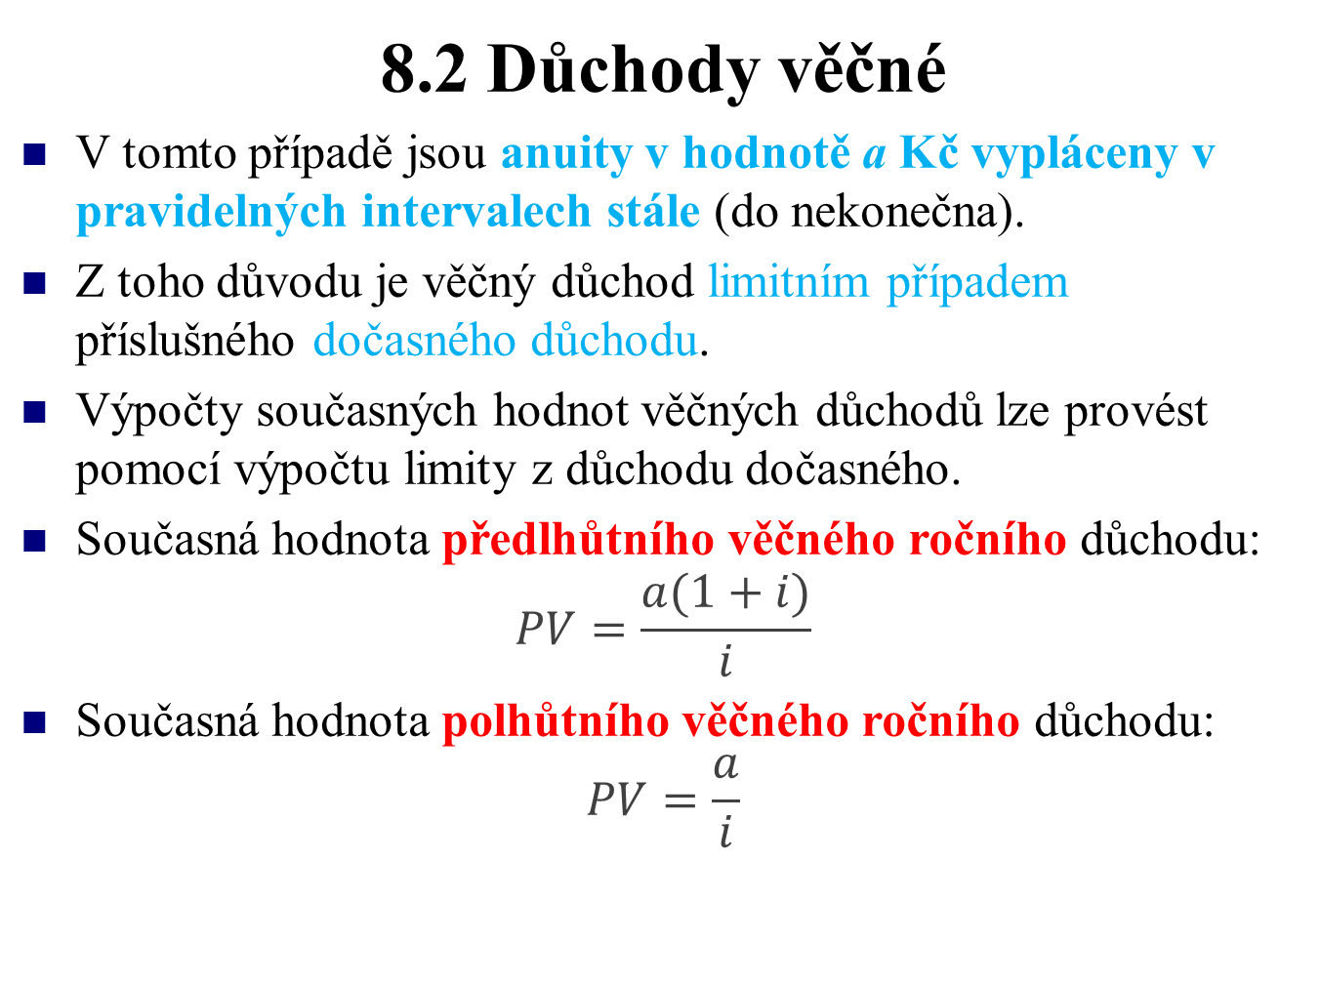
8.2 Důchody věčné
V tomto případě jsou anuity v hodnotě a Kč vypláceny v pravidelných intervalech stále (do nekonečna).
Z toho důvodu je věčný důchod limitním případem příslušného dočasného důchodu.
Výpočty současných hodnot věčných důchodů lze provést pomocí výpočtu limity z důchodu dočasného.
Současná hodnota předlhůtního věčného ročního důchodu:
$$PV=\frac{a(1+i)}{i}$$
Současná hodnota polhůtního věčného ročního důchodu:
$$PV=\frac{a}{i}$$

Slide 47
Příklad: Vypočtete současnou hodnotu věčného důchodu 1 200 Kč vypláceného
počátkem,
koncem
každého roku při úrokové míre 5% p.a.

Slide 48


Příklad: Vypočtete současnou hodnotu věčného důchodu 1 200 Kč vypláceného
počátkem,
koncem
každého roku při úrokové míre 5% p.a.
Řešení:
Současné hodnoty věčných důchodů činí 25 200 a 24 000 Kč.

Slide 49
Využití věčného důchodu:
při výpočtu ceny konzoly, což je obligace s časové neomezeným vyplácením kupónových plateb,
při výpočtu hodnoty akcie, kde se předpokládá časové neomezené vyplácení dividend.

Slide 50
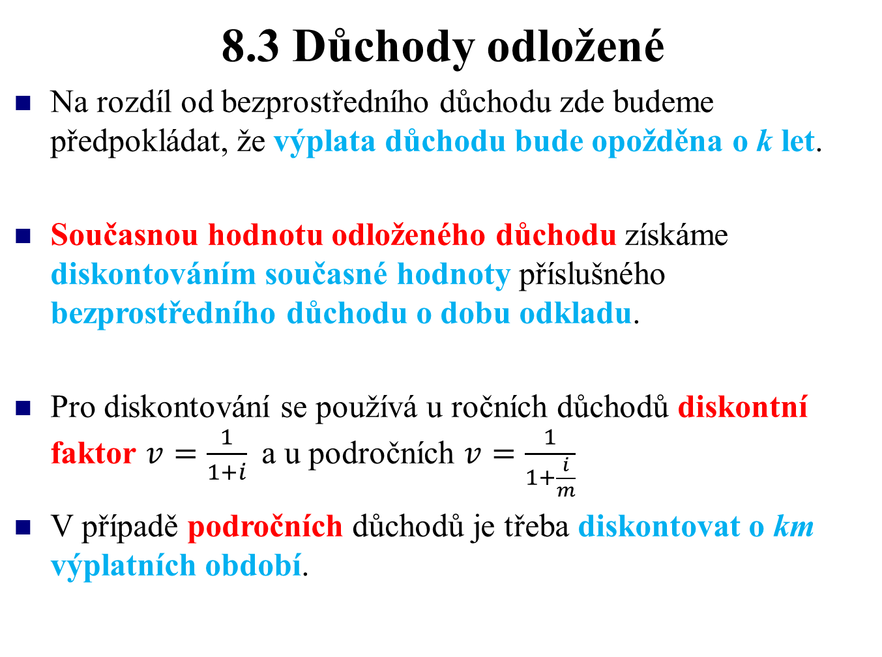
8.3 Důchody odložené
Na rozdíl od bezprostředního důchodu zde budeme předpokládat, že výplata důchodu bude opožděna o k let.
Současnou hodnotu odloženého důchodu získáme diskontováním současné hodnoty příslušného bezprostředního důchodu o dobu odkladu.
Pro diskontování se používá u ročních důchodů diskontní faktor $v=\frac{1}{1+i}$ a u področních $v=\frac{1}{1+\frac{i}{m}}$
V případě področních důchodů je třeba diskontovat o km výplatních období.

